Slide 1
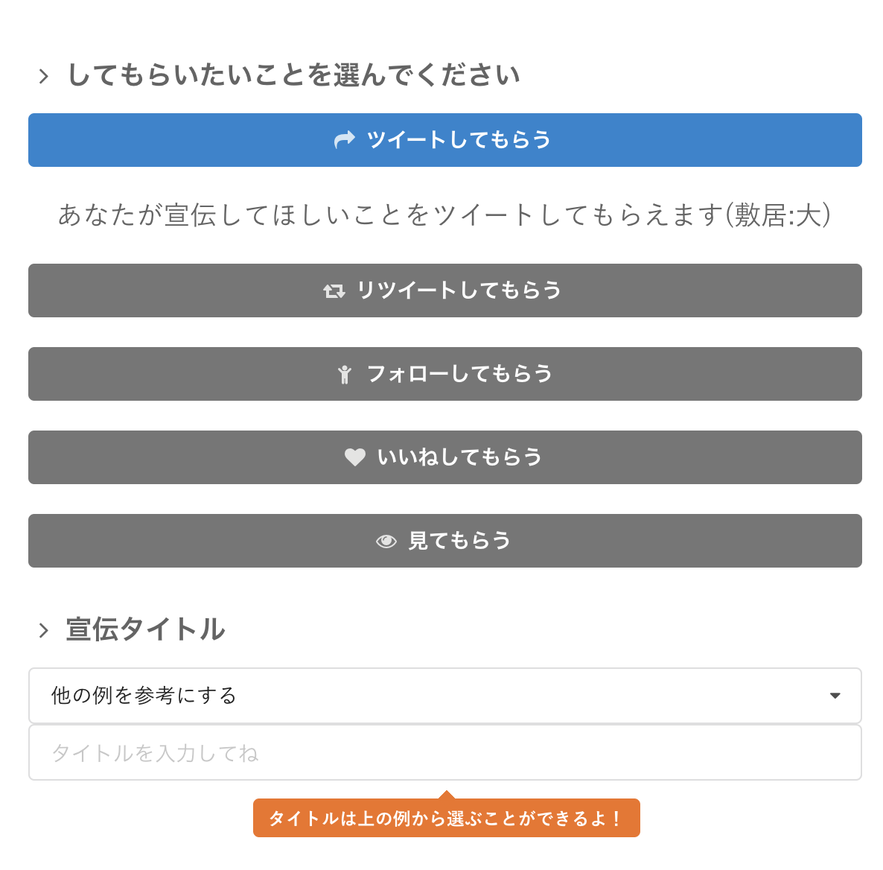
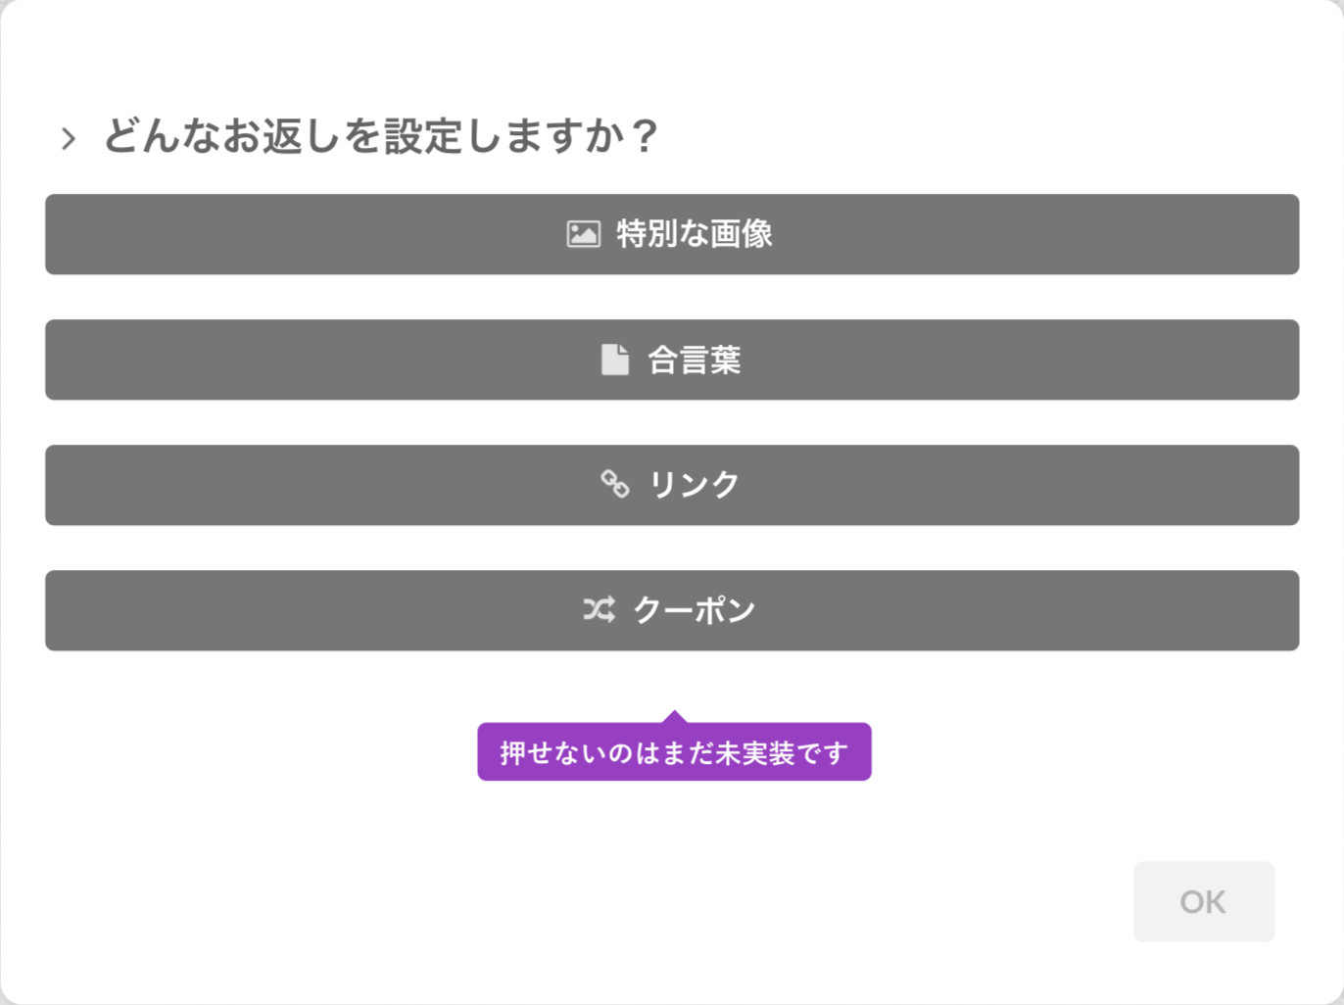
簡単２ステップで宣伝を作ろう！
1
2
宣伝作成
お返し作成
タイプを選んでから宣伝したい
文や画像を作ろう
お返しのタイプも選んで宣伝してもらえる
様なお返しを作ろう

Slide 2
まずはどんな宣伝があるか見てみよう！

Slide 3

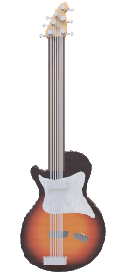
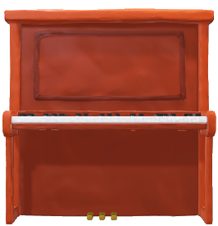

新しいサイトを立ち上げたので見て欲しい！
新曲作りました
レストランをオープンしました
お返しにはサイトで使える
ポイント
お返しに今まで作った楽曲を
フリーDLできるように
お返しに店で使えるクーポン券を

Slide 4
adAppキャンペーン（仮）
[フォロー＆RTで応募完了！] ⇦ これを誰でも簡単に作れるサービス
自動で当選者を選んでDMを送るなどの流れをadAppが一括して請け負います！
サイトを介しているから応募者からの信用もUP！安心してフォロー&RTできます
当選者一覧などの情報もサイト内で確認できる機能もあります!

